Slide 1


防疫大作战
WATERCOLOR SALES SUMMARY PPT TEMPLATE
汇报人：第六组
组员：徐可可、燕国强、孔孟伟

Slide 2
1
项目简介及设计目标
目录
2
项目的详细设计
CONTENTS
3
功能运用的核心技术
4
技术难点及项目创新点
5
分工和完成情况

Slide 3

01
项目的简介及设计目标

Slide 4

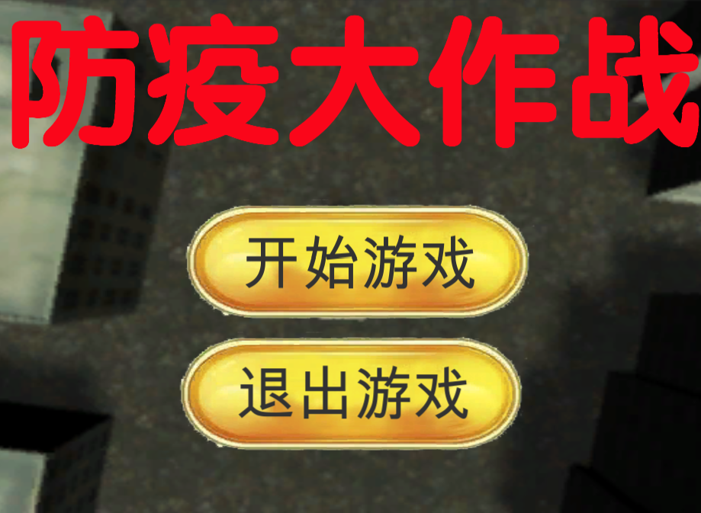
01
项目简介及设计目标
简介
我们的防疫大作战项目是跟今年的国内疫情进行设计的，主要分为三关分别对应国内疫情的发展初期、中期、和后期。
设计目标
我们根据现实的疫情进行设计的背景和游戏功能，目的是为了让游戏更加接近现实，与生活进行接轨，另一方面是为了提升游戏的趣味性跟对玩家的吸引力。

Slide 5
02
项目的详细设计
Notes:
PPT模板下载：www.1ppt.com/moban/ 行业PPT模板：www.1ppt.com/hangye/
节日PPT模板：www.1ppt.com/jieri/ PPT素材下载：www.1ppt.com/sucai/
PPT背景图片：www.1ppt.com/beijing/ PPT图表下载：www.1ppt.com/tubiao/
优秀PPT下载：www.1ppt.com/xiazai/ PPT教程： www.1ppt.com/powerpoint/
Word教程： www.1ppt.com/word/ Excel教程：www.1ppt.com/excel/
资料下载：www.1ppt.com/ziliao/ PPT课件下载：www.1ppt.com/kejian/
范文下载：www.1ppt.com/fanwen/ 试卷下载：www.1ppt.com/shiti/
教案下载：www.1ppt.com/jiaoan/ PPT论坛：www.1ppt.cn

Slide 6

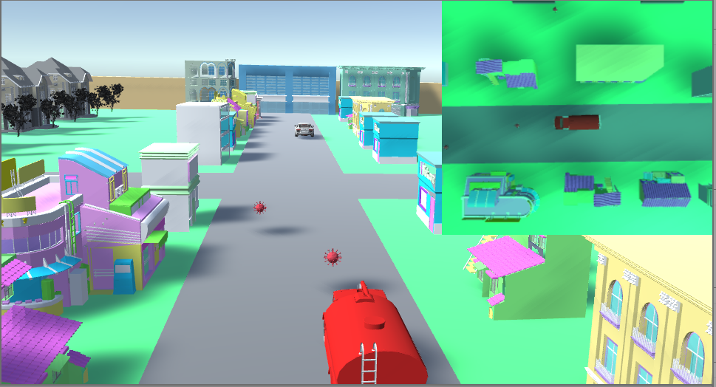
02
项目的详细设计
第一关
竞速躲避病毒，玩家需尽快去固定的目的地，随着时间病毒逐渐增多，到达目的地算通关，碰到一个固定病毒，血量就会减少四分之一，当累计碰到五个病毒，血量为零，即游戏失败。

Slide 7
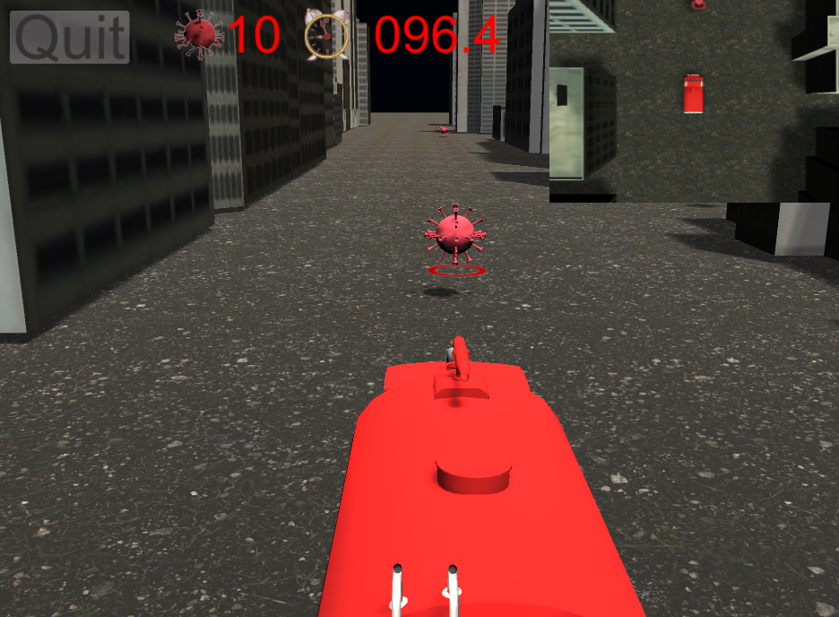
02
项目的详细设计
第二关
阻止病毒蔓延，在指定的时间内成功阻止所有病毒蔓延算成功，否则失败。
该关卡一共需要在100秒内消灭10个病毒，打病毒一下会增加时间，打死病毒也会增加时间。

Slide 8
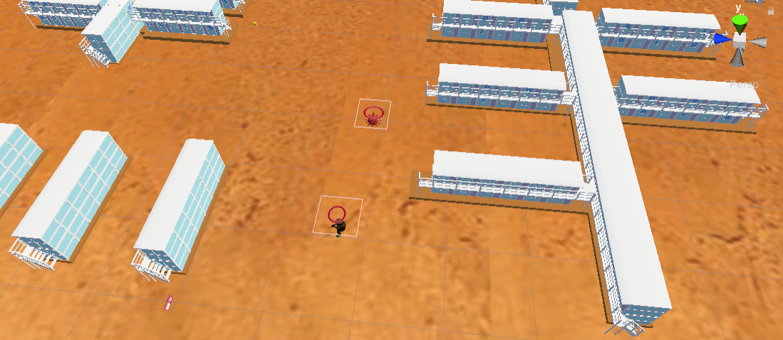
02
项目的详细设计
第三关
消灭病毒，保卫火神山医院，消灭所有病毒算通关。碰到一个固定病毒血条就会减少，当血量为零，即游戏失败。子弹为正常性子弹，病毒碰到就会减血，直到血条为0。这一关病毒的数量比较多，以增加游戏难度。这一关玩家是移动的，病毒也是移动的。

Slide 9
03
功能运用的核心技术

Slide 10
02
游戏功能及核心技术
用于检测玩家是否和场景内的物体或者病毒发生了碰撞。运用了Box Collider。
01
03
使病毒可以对玩家进行攻击。
移动功能
碰撞检测
小地图
病毒追杀功能
02
04
用于玩家更好的观测自己周围的情况，以及更快的发现异样。
用于实现消毒车的前后左右的运动。

Slide 11
02
游戏功能及核心技术
在玩家血量为零的时候，进行死亡控制功能。
用于游戏中的页面选择，即下一关或者退出。
05
07
血量控制功能
死亡控制功能
音效控制功能
场景切换功能
06
08
使玩家在受到病毒的伤害后血量得到减少。
用合适的音乐渲染更好的游戏气氛。

Slide 12
04
技术难点及项目创新点

Slide 13

04
血量实时控制
项目难点
这个主要是实现玩家的血量得控制，由于NGUI制作的血条无法用代码控制，只能另寻它法，实现了血量控制。
场景合并
由于这个游戏是三个关卡构成的，每一关都是小组成员独立负责的，所以在进行场景合并的时候有些困难。
01
02
输入
标题
病毒管理
背包实现
03
04
病毒的生产和销毁
场景三：使用背包对物品进行管理

Slide 14
04
项目创新点
场景独特
每一关的场景都是不同的风格，是根据现实世界中的火神山医院，城市，农村城镇进行设计的，展现了疫情内中国对疫情的控制和应对。
C
内容新颖，及可玩性
防疫大作战是根据今年的疫情进行设计和实现的，别有新意，不同于市场的那些游戏。更具有现实意义。防疫大作战适合儿童，少年，青年等各个年龄范围的玩家。
B
A
游戏的功能的独特性
背包功能的实现

Slide 15
05
小组分工及完成情况

Slide 16
05
分工及完成情况
孔孟伟：第一关场景搭建及模型制作、第一关小所有功能实现、消毒车角色制作、第一关UI界面制作，失败游戏UI界面制作、音效实现。完成情况：完成。
徐可可：第二关场景搭建及模型制作、第二关所有功能实现、第二关UI界面制作，开始游戏UI界面制作，三个关卡场景合并调试。完成情况：完成。
燕国强：第三关场景搭建及模型制作、第三关所有功能实现、人物角色制作、第三关UI界面制作，血条UI制作及功能实现、音效及特效实现、病毒模型制作。完成情况：完成。

Slide 17
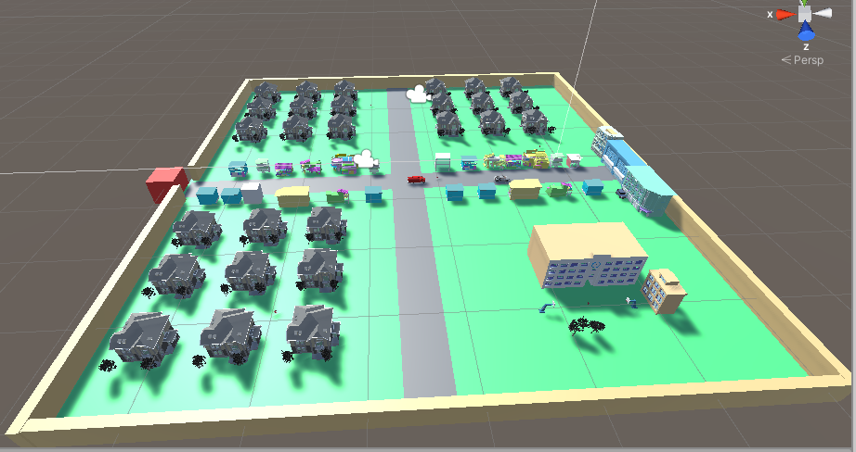
05
孔孟伟的任务细分：第一关大场景、角色、代码

Slide 18
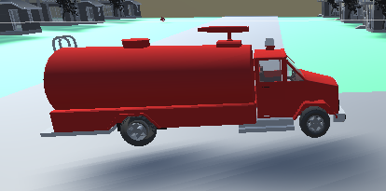
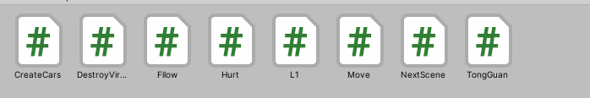
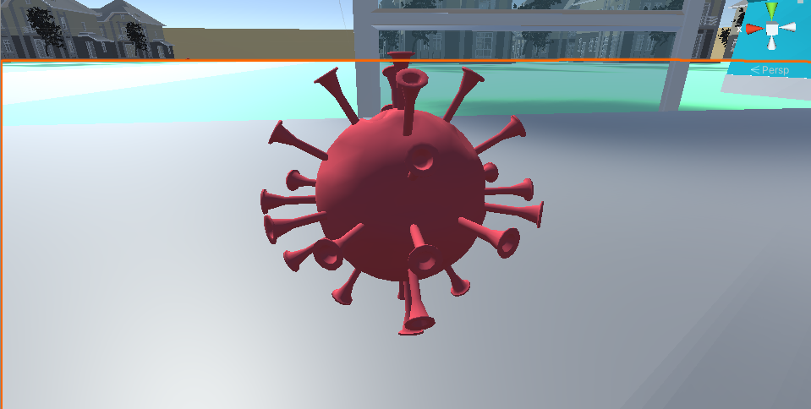
05
孔孟伟角色及功能代码
消毒车角色
总共8个功能代码
游戏玩家驾驶消毒车进行躲避病毒，同时向目标点前进。
CreateCart:让玩家随机出现在第一关场景中的某一个地方。
DestroyVirus：当病毒和消毒车进行碰撞之后，摧毁病毒。
Fllow：让游戏中的病毒自动按不同的速度去寻找玩家。
Hurt：判断玩家是否被病毒攻击。
L1：判断玩家血量是为零，当玩家血量减少至零时，跳转到游戏失败界面。
Move：控制玩家移动。NextScene：控制场景切换。
TongGuan：判断玩家是否到达目标点。当玩家到达目标点时，显示通关界面。
病毒角色

Slide 19
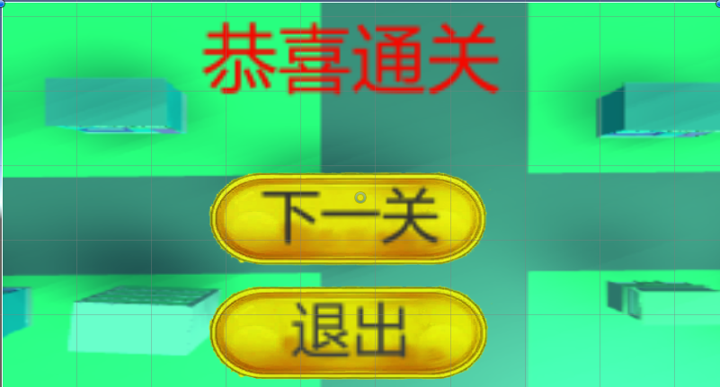
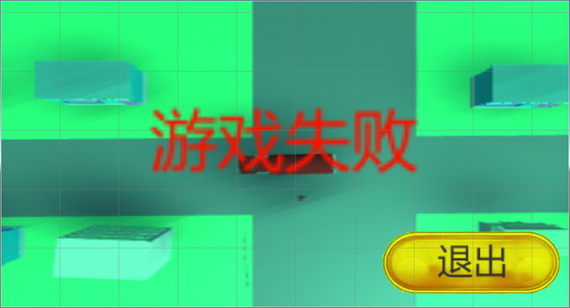
05
第一关其他界面
通关界面
失败界面

Slide 20
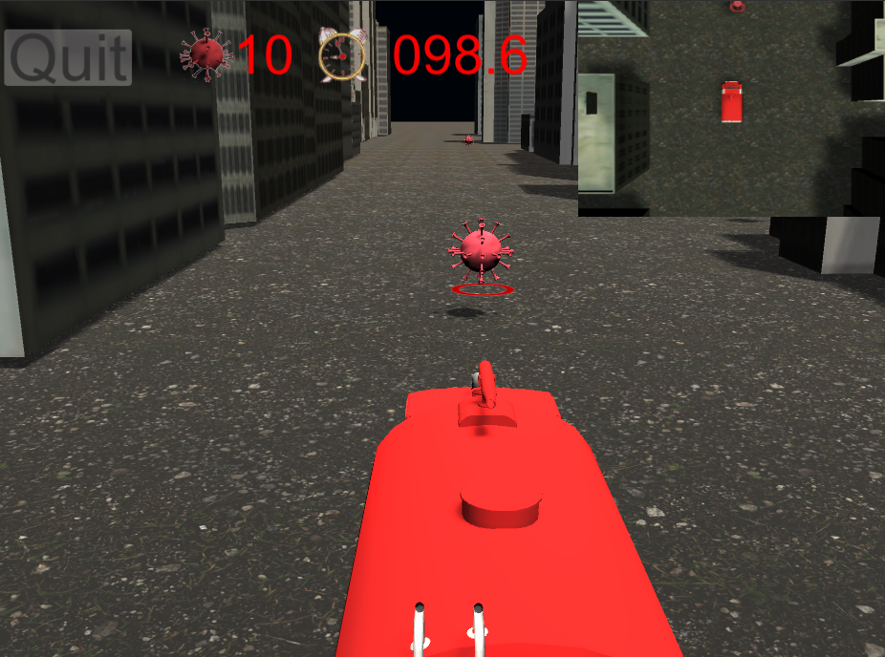
05
徐可可的任务细分：第二关大场景、角色、代码

Slide 21
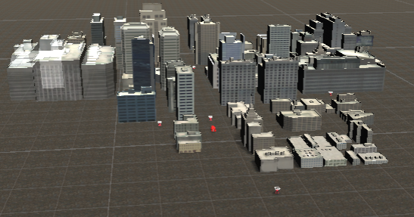
05
徐可可的任务细分：第二关大场景

Slide 22
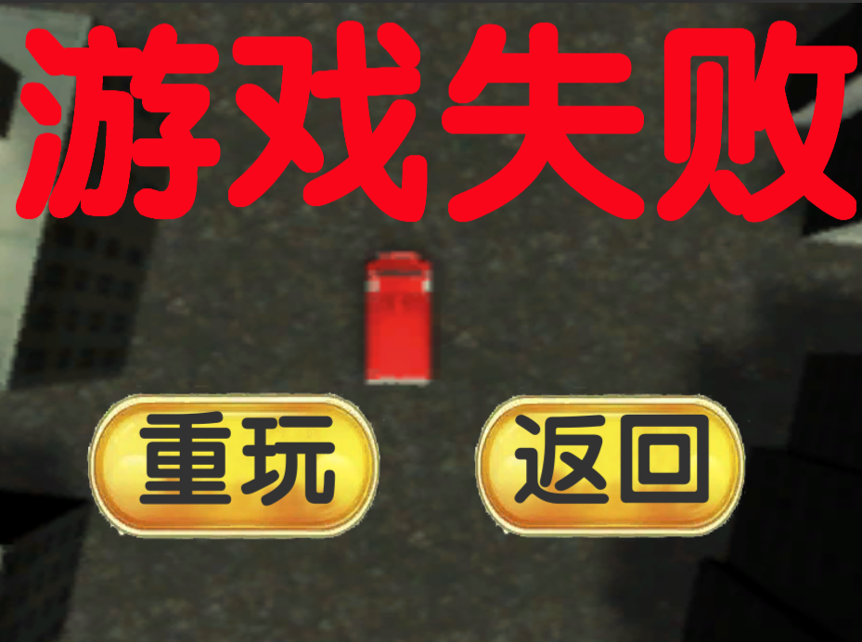
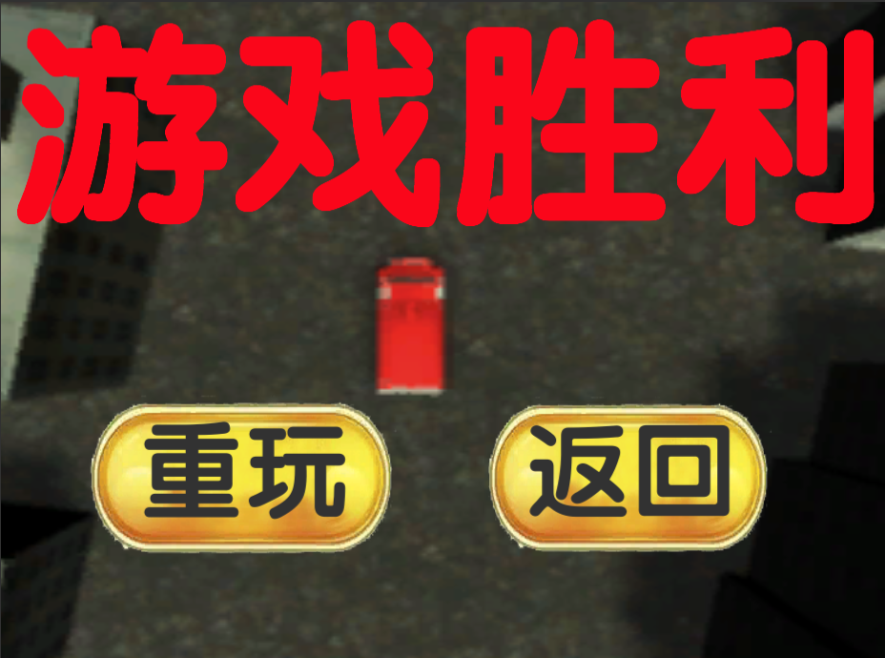
05
第二关其他界面
失败界面
通关界面

Slide 23
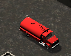
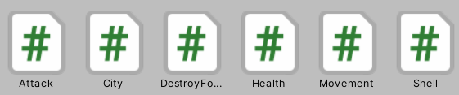
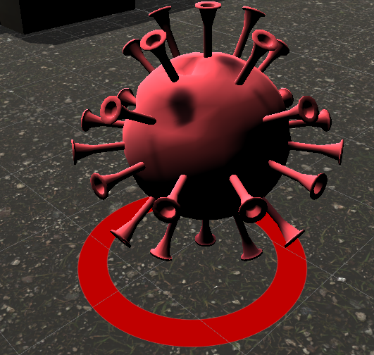
05
第二关角色及功能代码
消毒车角色
总共6个功能代码
游戏玩家驾驶消毒车进行攻击病毒
Attack：用于处理消毒弹的发射。
City：用于处理游戏场景主循环及场景切换。
DestroyForTime：延时销毁子弹爆炸的特效。
Health：处理病毒的血量。
Movement：处理消毒车移动。
Shell：处理子弹攻击病毒的情况
病毒角色

Slide 24
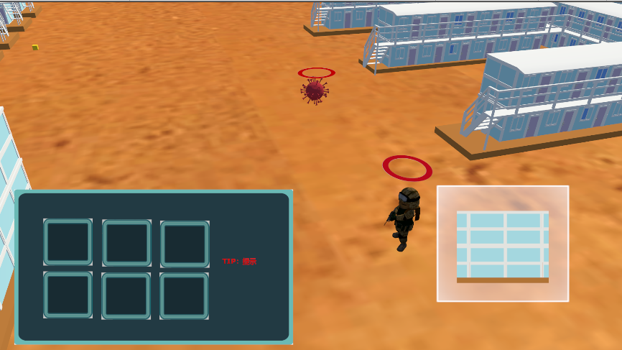
05
燕国强的任务细分：第二关大场景、角色、代码

Slide 25
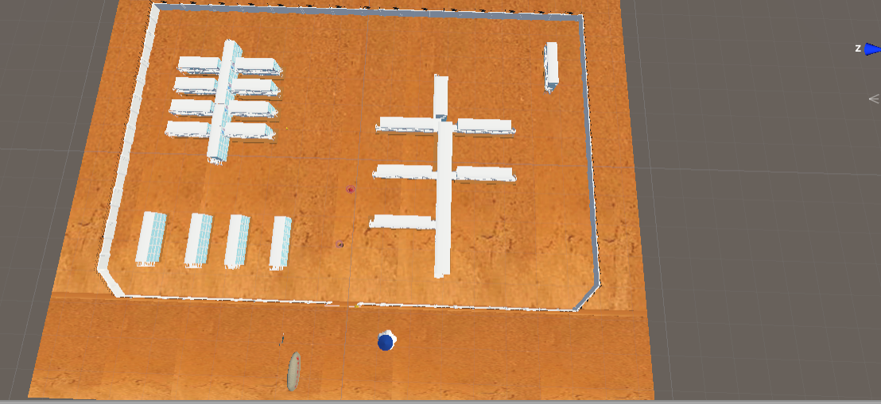
05
燕国强的任务细分：第二关大场景

Slide 26
05
第三关其他界面
失败界面
通关界面

Slide 27
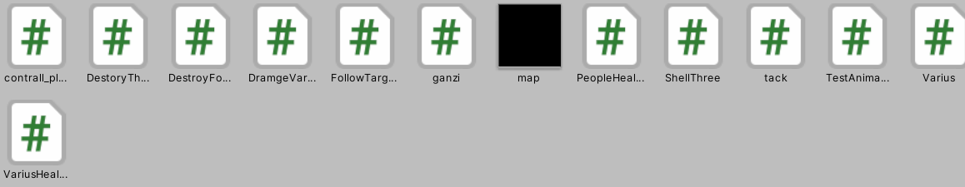
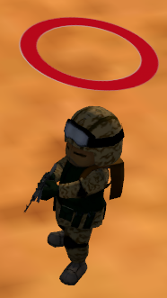
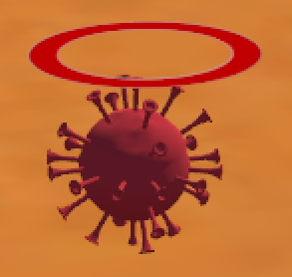
05
第三关角色及功能代码
总共12个功能代码
人物角色
tack：用于处理消毒弹的发射。
ShellThree：用于处理人射出的子弹。
DestroyForTime：延时销毁子弹爆炸的特效。
PeopleHealth：处理人的血量。
TestAnimation：人移动动画。
ganzi：控制电杆的动画播放和病毒移动
DramgeVarius:控制病毒对人的伤害
Varius：病毒的生产
FollowTarget:跟随目标移动
游戏玩家驾驶消毒车进行攻击病毒
病毒角色

Slide 28
谢谢观看！
WATERCOLOR SALES SUMMARY PPT TEMPLATE
汇报人：第六组

